Slide 1

第七章 万有引力与宇宙航行
本章知识网络构建

Slide 2
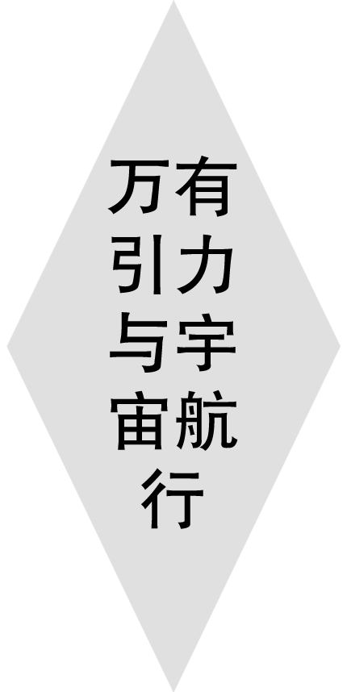
开普勒第一定律(轨道定律)
开普勒第二定律(面积定律)
开普勒第三定律(周期定律)： ＝k
开普勒定律
内容
公式：F＝ ，G为引力常量，由 在实验
室中测得
适用条件：(1) 间的相互作用
(2) 的球体间的相互作用
(3)质点与 的球体间的相互作用
卡文迪什
万有引力定律
质点
两个质量分布均匀
质量分布均匀

Slide 3
“称量”地球的质量(mg＝F_{万})：mg＝ ⇒M＝ (忽略地球
自转影响)
万有引力理论的成就
质量(F_{万}＝F_{n})： ＝ ⇒M＝_____
计算天体的
ρ＝ ——高空测量
ρ＝ ——地表测量(r＝R)
平均密度：ρ＝ ⇒

Slide 4
⇒T＝________
m ⇒v＝_______
mω²r⇒ω＝_______
ma_{n}⇒a_{n}＝____
万有引力理论的成就
人造地球卫星：G ＝
第一宇宙速度： km/s
第二宇宙速度： km/s
第三宇宙速度： km/s
7.9
三个宇宙速度
11.2
16.7
相对论时空观
牛顿力学的成就与局限性
相对论时空观与牛顿力学的局限性

